Slide 1
SỞ GIÁO DỤC VÀ ĐÀOTẠO NINH BÌNH
HƯỚNG DẪN
TỔ CHỨC CÁC HOẠT ĐỘNG
GIÁO DỤC CẢM XÚC XÃ HỘI CHO TRẺ MẦM NON
TRONG THỰC HIỆN CHƯƠNG TRÌNH GIÁO DỤC MẦM NON
(Phần 2)
Ninh Bình 10.2025

Slide 2
NỘI DUNG, PHƯƠNG PHÁP, HÌNH THỨC
GIÁO DỤC CẢM XÚC XÃ HỘI CHO TRẺ MẦM NON
:
Nội dung 1: Mục tiêu giáo dục cảm xúc xã hội cho trẻ mầm non
Nội dung 2: Nội dung giáo dục cảm xúc xã hội cho trẻ mầm non
Nội dung 3: Phương pháp, hình thức giáo dục cảm xúc xã hội cho trẻ mầm non

Slide 3

I. MỤC TIÊU GIÁO DỤC CẢM XÚC XÃ HỘI CHO TRẺ MẦM NON
Trẻ nhà trẻ (Từ 3 tháng đến 36 tháng)
Trẻ mẫu giáo (Từ 3 đến 6 tuổi)
Ở độ tuổi này, mục tiêu tập trung vào việc hình thành nhận thức cơ bản về bản thân và khả năng biểu lộ cảm xúc ban đầu:
Mục tiêu mở rộng, tập trung vào việc nhận biết cảm xúc sâu sắc hơn và phát triển kỹ năng xã hội:
Trẻ có ý thức về bản thân, thể hiện sự tự tin và mạnh dạn trong giao tiếp với những người gần gũi, quen thuộc.
Tiếp tục củng cố ý thức về bản thân, nhận diện được sở thích, khả năng, và cảm xúc cá nhân một cách rõ ràng.
Trẻ có khả năng cảm nhận và biểu lộ cảm xúc (vui, buồn, sợ hãi, thích thú) với con người, sự vật, hiện tượng gần gũi xung quanh, đặc biệt là người chăm sóc.
Trẻ có khả năng nhận biết và thể hiện tình cảm với con người, sự vật, hiện tượng xung quanh một cách phù hợp với chuẩn mực xã hội.

Slide 4








II. NỘI DUNG GIÁO DỤC CẢM XÚC XÃ HỘI CHO TRẺ MẦM NON
Giáo dục cảm xúc xã hội được chia thành 4 cấp độ năng lực quan trọng, tạo thành một chu trình phát triển liên tục và hỗ trợ lẫn nhau trong quá trình trưởng thành của trẻ.
1. Nhận biết cảm xúc
2. Hiểu được cảm xúc
Khả năng trẻ xác định và gọi tên đúng cảm xúc của bản thân mình và của những người xung quanh (qua nét mặt, cử chỉ, giọng điệu).
Khả năng trẻ thấu cảm được các loại cảm xúc (yêu thương, ganh tị, sợ hãi, xấu hổ), biết được nguyên nhân và hậu quả của các cảm xúc đó.
3. Quản lí cảm xúc
4. Thể hiện / Biểu lộ cảm xúc
Khả năng trẻ tự kiểm soát cảm xúc, cư xử hợp lí với hoàn cảnh, có phản ứng phù hợp, tích cực trước các tác động từ môi trường xung quanh.
Khả năng trẻ diễn tả và đáp lại các cảm xúc của người khác. Qua đó, trẻ biết lắng nghe, thông cảm, đồng cảm, và chia sẻ.

Slide 5





II. NỘI DUNG GIÁO DỤC CẢM XÚC XÃ HỘI CHO TRẺ MẦM NON
1. Nhận biết và gọi tên cảm xúc: Nền tảng của EQ
Nhận biết cảm xúc là bước đầu tiên và cơ bản nhất. Trẻ cần học cách kết nối cảm giác bên trong với các
tên gọi và biểu hiện bên ngoài.
Nhận biết bản thân: Trẻ nhận diện được cảm xúc hiện tại của mình ("Con đang vui",
"Con đang buồn").
Nhận biết người khác: Quan sát và đọc hiểu nét mặt, cử chỉ, điệu bộ, giọng nói của người khác để đoán cảm xúc của họ ("Bạn đang khóc, bạn đang buồn").
Sử dụng ngôn ngữ cảm xúc: Dùng từ ngữ chính xác để diễn đạt trạng thái cảm xúc
(ví dụ: giận dữ, thất vọng, hào hứng, lo lắng).
Giáo viên có thể sử dụng các thẻ hình ảnh cảm xúc, gương, và truyện kể để hỗ trợ trẻ trong quá trình này.
Vui Vẻ / Hạnh Phúc
Buồn Bã / Thất Vọng
Cảm xúc tích cực khi đạt được điều mong muốn hoặc gặp chuyện tốt.
Cảm xúc xuất hiện khi mất mát, không đạt được mục tiêu, hoặc bị tổn thương.
Tức Giận / Khó Chịu
Sợ Hãi / Lo Lắng
Cảm xúc phản ứng với sự bất công, bị xâm phạm, hoặc bị cản trở.
Cảm xúc phản ứng với mối đe dọa hoặc điều chưa biết, giúp trẻ đề phòng.

Slide 6
II. NỘI DUNG GIÁO DỤC CẢM XÚC XÃ HỘI CHO TRẺ MẦM NON
2. Hiểu và Thấu cảm Cảm xúc (Empathy)
Cấp độ này đòi hỏi sự nhận thức sâu sắc hơn về cảm xúc—biết tại sao cảm xúc xuất hiện và cảm xúc đó
tác động như thế nào đến hành vi của con người
Trẻ cần được hướng dẫn để trả lời các câu hỏi: "Tại sao bạn ấy lại cảm thấy như vậy?" và
"Điều đó có ý nghĩa gì?"
Điều này giúp trẻ phát triển sự thấu cảm (empathy) – khả năng đặt mình vào vị trí người khác.
.
1. Nhận diện nguyên nhân
2. Dự đoán hậu quả
3. Thấu cảm
Phân tích các tình huống gây
ra cảm xúc
(VD: Mất đồ chơi dẫn đến buồn).
Nhận thức được hành vi
của bản thân sẽ ảnh hưởng đến
cảm xúc của người khác
như thế nào.
Cảm nhận được cảm xúc
của người khác như
cảm xúc của chính mình,
biết chia sẻ và an ủi.

Slide 7




II. NỘI DUNG GIÁO DỤC CẢM XÚC XÃ HỘI CHO TRẺ MẦM NON
3. Thể hiện và Đáp lại Cảm xúc: Xây dựng mối quan hệ
Khả năng thể hiện cảm xúc một cách phù hợp và đáp lại cảm xúc của người khác là chìa khóa để xây dựng các mối quan hệ xã hội tích cực. Trẻ học cách tương tác, lắng nghe tích cực và thể hiện sự quan tâm.
Lắng nghe chủ động
Chia sẻ và đồng cảm
Dạy trẻ nhìn vào mắt người nói, không ngắt lời, và gật đầu thể hiện sự chú ý. Đây là kỹ năng cơ bản để tiếp nhận thông tin và cảm xúc của đối phương.
Khuyến khích trẻ dùng lời nói hoặc hành động để thể hiện sự quan tâm khi thấy bạn buồn. (VD: "Mình biết bạn buồn, để mình giúp bạn").
Tôn trọng bản thân
Diễn đạt rõ ràng
Biểu lộ cảm xúc một cách văn minh, không gây tổn hại cho người khác. Trẻ biết giá trị của mình và cư xử có trách nhiệm.
Dạy trẻ sử dụng câu "Tôi cảm thấy..." để bày tỏ nhu cầu và cảm xúc mà không đổ lỗi cho người khác, giúp giao tiếp hiệu quả hơn.

Slide 8




II. NỘI DUNG GIÁO DỤC CẢM XÚC XÃ HỘI CHO TRẺ MẦM NON
4. Quản lí Cảm xúc: Kiểm soát và Ứng phó
Quản lý cảm xúc là năng lực cao nhất, giúp trẻ điều chỉnh phản ứng của mình trước các tình huống căng thẳng, thất vọng hoặc tức giận, từ đó cư xử hợp lí và dễ dàng hòa đồng.
Dừng lại (Stop)
Thở sâu (Breathe)
Dạy trẻ nhận ra cảm xúc đang dâng trào và cần dừng hành động lại ngay lập tức trước khi phản ứng tiêu cực.
Hướng dẫn kỹ thuật hít thở sâu, đếm chậm để làm dịu hệ thần kinh và giúp trẻ lấy lại sự bình tĩnh.
Hành động (Act)
Suy nghĩ (Think)
Thực hiện hành vi phản ứng phù hợp với tình huống xã hội, chọn lựa cách thể hiện cảm xúc tích cực (ví dụ: nói chuyện thay vì la hét).
Dạy trẻ suy nghĩ về hậu quả của hành động và tìm kiếm giải pháp thay thế tích cực cho hành vi bốc đồng.
Kỹ năng quản lí cảm xúc đặc biệt quan trọng trong việc giải quyết xung đột và duy trì sự tập trung trong học tập.

Slide 9

II. NỘI DUNG GIÁO DỤC CẢM XÚC XÃ HỘI CHO TRẺ MẦM NON
Từ 4 năng lực cảm xúc xã hội trên, giáo viên có thể xác định các chủ đề và nội dung giáo dục cụ thể, hướng đến phát triển kỹ năng sống và năng lực xã hội cho trẻ mầm non.
Áp dụng các quy tắc xã hội
Lòng biết
ơn
Đồng
cảm với người khác
Nhìn
nhận bản thân tích cực
Giải
quyết xung đột
Các năng lực, cảm xúc xã hội
của trẻ em
Đặt tên
cảm xúc
Tôn
trọng sự
đa dạng
Trí nhớ
làm việc
Hoà hợp
với thiên
nhiên
Linh hoạt
nhận thức
Kiểm
soát bản
thân

Slide 10
II. NỘI DUNG GIÁO DỤC CẢM XÚC XÃ HỘI CHO TRẺ MẦM NON
VD: Tôn trọng sự đa dạng (Trẻ 5-6 tuổi)
Tôn trọng sự đa dạng
Tôn trọng các quyết định của người khác (VD: trong trò chơi, lựa chọn hoạt động).
Tìm hiểu các ngành nghề khác nhau (sự đa dạng các ngành nghề trong xã hội).
Sự phát triển và hình dáng của cơ thể (Tôn trọng hình dáng, chiều cao, cân nặng).
Tìm hiểu về sắc tộc (tôn trọng màu da, mái tóc, trang phục khác nhau).
Sở thích của bé và bạn bè (Tôn trọng sở thích cá nhân, dù khác biệt).
Thông qua các hoạt động trải nghiệm, giáo viên giúp trẻ nhận ra rằng sự đa dạng làm cho thế giới trở nên
phong phú và thú vị hơn.

Slide 11
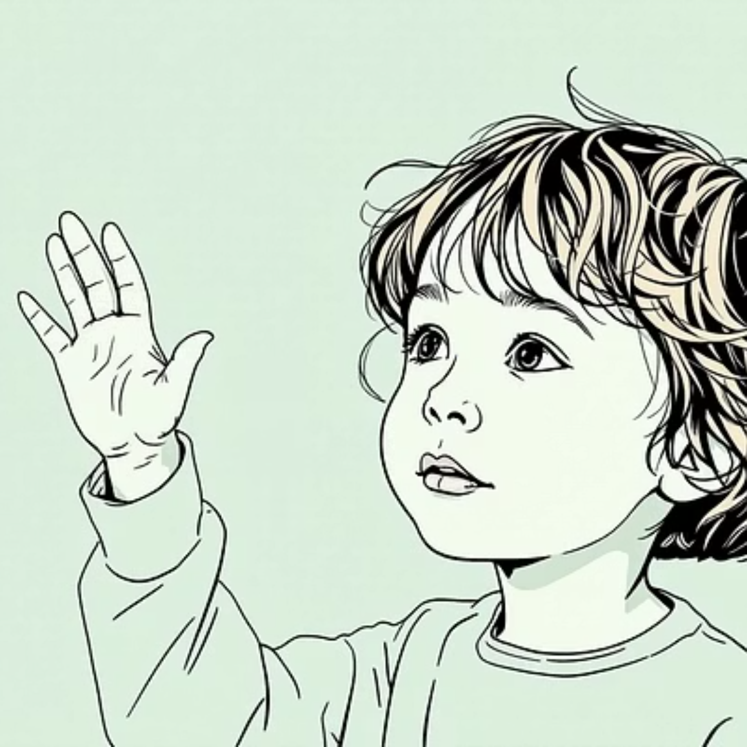


II. NỘI DUNG GIÁO DỤC CẢM XÚC XÃ HỘI CHO TRẺ MẦM NON
:
Khó khăn / hạn chế trong tổ chức các hoạt động giáo dục cảm xúc xã hội cho trẻ tại các cơ sở giáo dục mầm non
VD: Áp dụng quy tắc xã hội (Trẻ 5-6 tuổi)
Nhận biết và thực hiện các quy tắc chung (xếp hàng, giữ trật tự khi cô giáo nói, cất đồ chơi đúng chỗ).
Sử dụng các từ ngữ lịch sự ("Cảm ơn," "Xin lỗi," "Vâng ạ"), chào hỏi người lớn và thể hiện lòng biết ơn.
Hiểu được quy tắc luân phiên, nhường nhịn trong khi chơi, và chia sẻ tài nguyên chung một cách công bằng.
Giải quyết xung đột
Ứng xử
lịch sự
Tuân thủ nội quy lớp học
Hợp tác và chia sẻ
Sử dụng lời nói thay vì hành động để giải quyết bất đồng, biết xin lỗi và tha thứ khi làm sai.

Slide 12
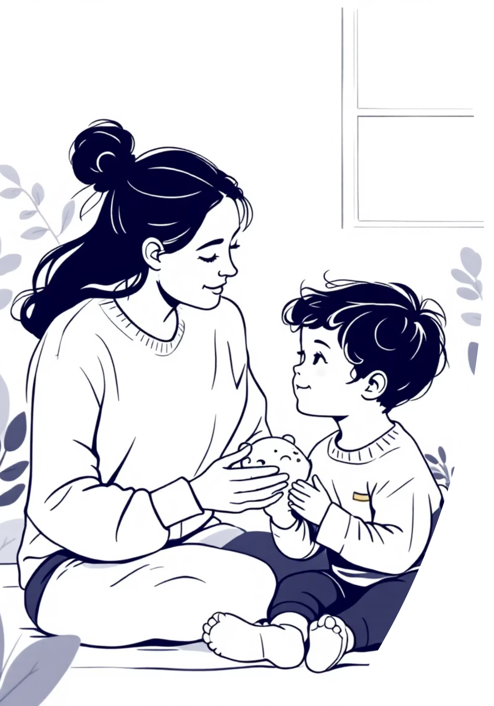

III. PHƯƠNG PHÁP VÀ HÌNH THỨC GIÁO DỤC CẢM XÚC XÃ HỘI CHO TRẺ MẦM NON

Slide 13
III. PHƯƠNG PHÁP VÀ HÌNH THỨC GIÁO DỤC CẢM XÚC XÃ HỘI CHO TRẺ MẦM NON
1. PHƯƠNG PHÁP THỰC HÀNH, TRẢI NGHIỆM
Phương pháp này tạo điều kiện tối đa để trẻ thực hành, trải nghiệm các cung bậc cảm xúc một cách tích cực, hứng thú qua các hoạt động hàng ngày, từ đó hình thành tình cảm và cảm xúc xã hội một cách bền vững.
Tạo cơ hội thực tế
Trao đổi & thảo luận
Kích thích trải nghiệm
Cho trẻ thực hành, trải nghiệm trong các tình huống thực tế như giúp bạn, tặng quà, chăm sóc người thân, quan tâm tới con vật,...
Thảo luận với trẻ về cảm xúc và suy nghĩ của trẻ sau khi thực hiện hành động. Khuyến khích trẻ miêu tả lại cảm xúc đã trải nghiệm.
Giáo viên tạo nhiều cơ hội để kích thích trẻ thử trải nghiệm với các cảm xúc xã hội khác nhau và rèn luyện cách kiểm soát cảm xúc, hành vi ứng xử phù hợp.

Slide 14



III. PHƯƠNG PHÁP VÀ HÌNH THỨC GIÁO DỤC CẢM XÚC XÃ HỘI CHO TRẺ MẦM NON
2. PHƯƠNG PHÁP TRÒ CHƠI
Tận dụng cơ hội chơi
Đóng vai & thử nghiệm
Phát triển kỹ năng xã hội
Khai thác yếu tố cảm xúc, tình cảm của vai chơi, nhân vật chơi để trẻ được trải nghiệm và thực hành cách quản lý cảm xúc cá nhân khi giải quyết tình huống chơi.
Tạo những tình huống chơi phong phú, gần với cuộc sống thực để trẻ có cơ hội thể hiện, thử nghiệm cảm xúc cá nhân và tích lũy kĩ năng.
Trong trò chơi nhóm, trẻ học cách trao đổi ý kiến, hợp tác và thương lượng, những kỹ năng then chốt của cảm xúc xã hội.
Trò chơi đóng vai là hình thức tuyệt vời để trẻ được trải nghiệm các tình huống cảm xúc khác nhau qua vai chơi.

Slide 15
III. PHƯƠNG PHÁP VÀ HÌNH THỨC GIÁO DỤC CẢM XÚC XÃ HỘI CHO TRẺ MẦM NON
3. PHƯƠNG PHÁP LÀM MẪU, LÀM GƯƠNG
Quản lý cảm xúc: Giáo viên cần thể hiện các cảm xúc phù hợp để trẻ quan sát, bắt chước và làm theo.
Tôn trọng cảm xúc: Tôn trọng và chấp nhận mọi cảm xúc của trẻ trong các hoạt động hằng ngày, tạo môi trường an toàn để trẻ bộc lộ.

Slide 16
III. PHƯƠNG PHÁP VÀ HÌNH THỨC GIÁO DỤC CẢM XÚC XÃ HỘI CHO TRẺ MẦM NON
3. PHƯƠNG PHÁP TRÒ CHUYỆN, ĐÀM THOẠI
Khuyến khích gọi tên: Đặt những câu hỏi đơn giản, dễ hiểu để khuyến khích trẻ gọi tên cảm xúc của mình và của người khác/nhân vật.
Mọi lúc, mọi nơi: Trò chuyện về những tình huống trong sinh hoạt hằng ngày để giáo dục cảm xúc xã hội cho trẻ trong các thời điểm khác nhau.

Slide 17




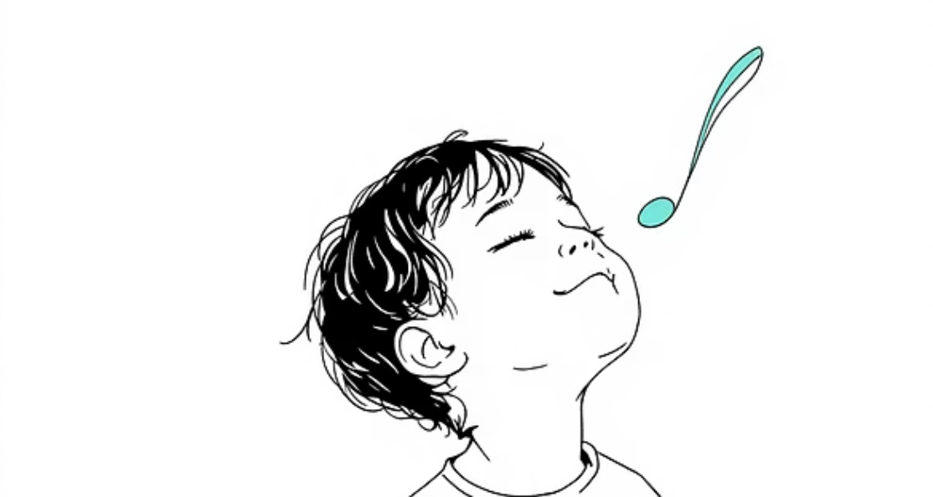

III. PHƯƠNG PHÁP VÀ HÌNH THỨC GIÁO DỤC CẢM XÚC XÃ HỘI CHO TRẺ MẦM NON
III. PHƯƠNG PHÁP VÀ HÌNH THỨC GIÁO DỤC CẢM XÚC XÃ HỘI CHO TRẺ MẦM NON
5. PHƯƠNG PHÁP DÙNG TÁC PHẨM NGHỆ THUẬT
Truyện kể và bài hát
Phân tích nghệ thuật
Mô tả cảm xúc
Sử dụng nội dung các tác phẩm có ý nghĩa để khơi gợi tình cảm, lòng trắc ẩn và những xúc cảm lành mạnh ở trẻ.
Tận dụng các tình huống liên quan tới nghệ thuật: cảm xúc của nhân vật trong tranh/ảnh hoặc cảm xúc của trẻ sau khi làm ra sản phẩm.
Khuyến khích trẻ mô tả cảm xúc của mình đối với các tác phẩm nghệ thuật, từ đó phát triển ngôn ngữ cảm xúc.

Slide 18



III. PHƯƠNG PHÁP VÀ HÌNH THỨC GIÁO DỤC CẢM XÚC XÃ HỘI CHO TRẺ MẦM NON
6. PHƯƠNG PHÁP THẢO LUẬN NHÓM
Khuyến khích chia sẻ
Quan sát & Điều chỉnh
Phát triển lãnh đạo
Khuyến khích tất cả trẻ trong nhóm nói về cảm xúc cá nhân và lắng nghe ý kiến của bạn.
Quan sát để phát hiện những cá nhân có cảm xúc xã hội cần điều chỉnh, từ đó có những tác động sư phạm kịp thời.
Tạo cơ hội cho tất cả các trẻ "làm trưởng nhóm" để rèn luyện kỹ năng tổ chức và giao tiếp.
Giáo viên có thể sử dụng câu hỏi đóng hoặc câu hỏi mở để khơi gợi thảo luận, đảm bảo duy trì không khí tích cực và hỗ trợ trẻ học cách hợp tác.

Slide 19




III. PHƯƠNG PHÁP VÀ HÌNH THỨC GIÁO DỤC CẢM XÚC XÃ HỘI CHO TRẺ MẦM NON
7. PHƯƠNG PHÁP ĐỘNG NÃO (BRAINSTORMING)
Khích lệ phát biểu
Nêu vấn đề
Khích lệ trẻ phát biểu, đóng góp ý kiến trong việc nhận diện, miêu tả cảm xúc và đưa ra ý kiến cá nhân trong các tình huống khác nhau.
Giáo viên nêu câu hỏi hoặc vấn đề (có nhiều cách trả lời) về cảm xúc xã hội trước cả lớp hoặc nhóm.
Hoan nghênh & chấp nhận
Ghi nhận mọi ý kiến
Tất cả mọi ý kiến đều cần được giáo viên hoan nghênh, chấp nhận mà không nên phê phán, nhận định đúng – sai ngay về các phản ứng và hành vi của trẻ.
Ghi nhận tất cả ý kiến của trẻ, kể cả những ý kiến lạ, không loại trừ ý kiến nào (trừ trường hợp trùng lặp).

Slide 20
III. PHƯƠNG PHÁP VÀ HÌNH THỨC GIÁO DỤC CẢM XÚC XÃ HỘI CHO TRẺ MẦM NON
III. PHƯƠNG PHÁP VÀ HÌNH THỨC GIÁO DỤC CẢM XÚC XÃ HỘI CHO TRẺ MẦM NON
8. PHƯƠNG PHÁP DÙNG TÌNH CẢM
- Giáo viên dùng chính tình cảm của mình để tác động, giáo dục cảm xúc xã hội cho trẻ,
đặc biệt hiệu quả khi tương tác cá nhân (1-1).
- Tận dụng các thời điểm trong ngày như sau giờ ngủ trưa (chải tóc cho trẻ),
giờ hoạt động lao động, hoặc giờ chơi tự do để gần gũi và gợi mở xúc cảm.

Slide 21
III. PHƯƠNG PHÁP VÀ HÌNH THỨC GIÁO DỤC CẢM XÚC XÃ HỘI CHO TRẺ MẦM NON
III. PHƯƠNG PHÁP VÀ HÌNH THỨC GIÁO DỤC CẢM XÚC XÃ HỘI CHO TRẺ MẦM NON
9. Hình thức giáo dục tình cảm xã hội cho trẻ
Hình thức tổ chức linh hoạt: Tổ chức hoạt động thông qua hoạt động chơi, hoạt động học và
hoạt động ở mọi lúc, mọi nơi, dưới hình thức cả lớp, nhóm nhỏ, và bồi dưỡng cá nhân phù hợp
với khả năng, sự hứng thú của trẻ.

Slide 22

III. PHƯƠNG PHÁP VÀ HÌNH THỨC GIÁO DỤC CẢM XÚC XÃ HỘI CHO TRẺ MẦM NON
III. PHƯƠNG PHÁP VÀ HÌNH THỨC GIÁO DỤC CẢM XÚC XÃ HỘI CHO TRẺ MẦM NON
Hoạt động học hợp tác nhóm
Hoạt động chơi tự do
Tăng kỹ năng hợp tác
Quản lý xung đột
Học cách thoả thuận khi chơi, biết kiểm soát sự tức giận và giải quyết xung đột bằng lời nói.
Tạo cơ hội trao đổi ý kiến, thương lượng, thoả thuận với các thành viên.
Khám phá & thử nghiệm
Phối hợp & chia sẻ
Khích lệ trẻ dám thử thực hành với vật liệu mới, chấp nhận thất bại và rút kinh nghiệm sau mỗi lần thử nghiệm.
Biết phối hợp, làm việc theo nhóm, biết chia sẻ và chờ đến lượt.
Đối mặt thất vọng
Biết đối mặt với sự thất vọng nếu kết quả chơi không được như mong muốn, phát triển khả năng phục hồi cảm xúc.

Slide 23
TRÂN TRỌNG CẢM ƠN !

